Slide 1
Gestion de l’information touristique
Tronc commun en première année
Spécialisation en seconde année

Slide 2
LES SAVOIRS ASSOCIÉS : GESTION DE L’INFORMATION TOURISTIQUE
2 objectifs :
objectif à caractère opérationnel généraliste :
acquérir les compétences et les connaissances permettant de maîtriser les principaux outils et logiciels permettant d’assurer la collecte, le traitement et l’édition de l’information touristique ;
- objectif à caractère professionnel :
préparer l’insertion professionnelle en permettant au diplômé de comprendre le contexte professionnel dans lequel il évolue, de s’approprier progressivement les outils et les logiciels professionnels qui y correspondent et de contribuer à une utilisation pertinente pour préparer la prise de décision.

Slide 3
Ce savoir est composé de deux parties
une partie commune correspondant à des compétences transversales
une partie d’approfondissement obligatoire et choisie en fonction de la dominante professionnelle souhaitée par le candidat - elle porte sur une des deux dimensions suivantes :
« information et multimédia »
« information et tourismatique »

Slide 4
Cadre :
Les notions étudiées en GIT sont convoquées au travers des situations de travail vécues ou observées par les étudiants dans le cadre de l’exécution des quatre fonctions du diplôme
Les outils utilisés sont ceux du monde professionnel et l’ensemble de l’équipe pédagogique du BTS est concerné
Les compétences concernant les TIC sont principalement acquises par la pratique (sur poste de travail , durant les périodes de stage).

Slide 5
Qui intervient ?
Pour la partie « tronc commun », tous les enseignants de l’équipe sont susceptibles d’intervenir et ils contribuent tous aux acquisitions dans le cadre des ateliers de professionnalisation et des études personnalisées encadrées
Pour la partie spécialisation :
un professeur ayant les compétences informatique/multimédia et tourisme
un professeur de tourisme ayant les compétences en Tourismatique

Slide 6
Combien d’heures ? Dans quel lieu ?
Organisation et répartition des heures de cours : le référentiel
Enseignements | Horaire hebdomadaire élève 1ère année | Horaire hebdomadaire élève 2nde année | Horaire global élève sur deux ans
Enseignements obligatoires | Total (div+1/2 div) | Total (div+1/2 div)
Gestion de l’information touristique - tronc commun première année - dominante « information et multimédias » - dominante « information et tourismatique » | 4 (1 + 3) | 3 (0 + 3) ou 3 (0 + 3) | 210 210

Slide 7
Combien d’heures ? Dans quel lieu ?
Organisation et répartition des heures de cours : le référentiel
Prévoir des heures de travail en atelier de professionnalisation (co animation) sur la base d’HSE (à mettre en place avec toute l’équipe pédagogique)
Exemples :
GRC et GDS
Mercatique analyse de marché et traitement d’enquête, outils GRC,
Mercatique promotion et information multimédia (PAO, PREAO, montage vidéo, Site web,…)
conception de produit et recherche documentaire, tableur- grapheur, utilisation de la géo localisation,
…
Enseignements | Horaire hebdomadaire élève 1ère année | Horaire hebdomadaire élève 2nde année | Horaire global élève sur deux ans
Parcours de professionnalisation étude personnalisée encadrée atelier de professionnalisation (2) - stage | 1 (0 + 1) 3 (1 + 2) | 1 (0 + 1) 4 (2 + 2) | 60 210 12 semaines

Slide 8
Organisation de l’enseignement :
Tronc commun (première année) : exemple de progression
1
Les éléments fondamentaux de l’environnement numérique
2
Bureautique et outils multimédias
3
Les outils de communication
4
Les outils professionnels de gestion
5
La tourismatique

Slide 9
Jusqu’où ou va – tronc commun ?
Jusqu’où aller sur quelques points clés :
Les outils de communication : forte demande des professionnelle – les outils du tronc commun sont ceux d’un utilisateur averti
Une méthodologie d’exploitation de l’aide en ligne ou d’outils des éditeurs permet de développer l’autonomie et de créer des compétences d’autoformation
Voir liste de logiciels et d’outils disponible sur le site de l’Académie de Dijon
Le périmètre précis des fonctionnalités des logiciels étudiés est nécessairement évolutif avec les progrès des technologies.

Slide 10
Jusqu’où ou va – tronc commun ?
Le B2I socle de base ?
D 1 : s’approprier un environnement numérique de travail
D 2 : adopter une attitude responsable
D 3 : créer, produire traiter et exploiter des données
D 4 : s’informer, se documenter
D 5 : communiquer et échanger
Jusqu’où aller sur quelques point clés :
Le système d’information : une définition
Les bases de données relationnelles : pas de modélisation mais un objectif de compréhension avec un « détour » sur des créations très simples à trois tables pour mieux faire comprendre les requêtes – requêtes simples
Les outils de gestion de la relation client : une définition fonctionnelle avec quelques pratiques très simples éventuellement sur PGI suffit pour le tronc commun
Les outils étudiés ne peuvent faire l’objet d’un parcours exhaustif. Donc : mettre l’accent sur les fonctions transversales ou emblématiques de manipulation des objets et s’attacher à la présentation des interfaces.

Slide 11
Jusqu’où ou va – tronc commun ? Tourismatique 1ère année
Principales fonctionnalités de base, présentation des différents outils
Réponse aux questions du client : préparation du voyage (infos pays, aéroports, formalités d’entrée…), moyens de transport envisageables (horaires disponibilités), tarifs
Quels outils d’aide à la vente ?
Sites BtoB, logiciels spécifiques
Sites Internet BtoC (institutionnels, entreprises…)
Supports d’aide à la vente : brochures électroniques, manuels de vente, e-learning, dossiers destinations de la presse spécialisée, applications smartphone…
GDS : bases Air et Rail
Voir Progression pédagogique tourismatique sur site de l’Académie de Dijon

Slide 12
Exemples de production 1ère année
« information et tourismatique »
Le traitement et l’édition d’un billet d’avion ou de train en réponse à une demande client ;
Réalisation d’un travail sur site pro, B to B…

Slide 13
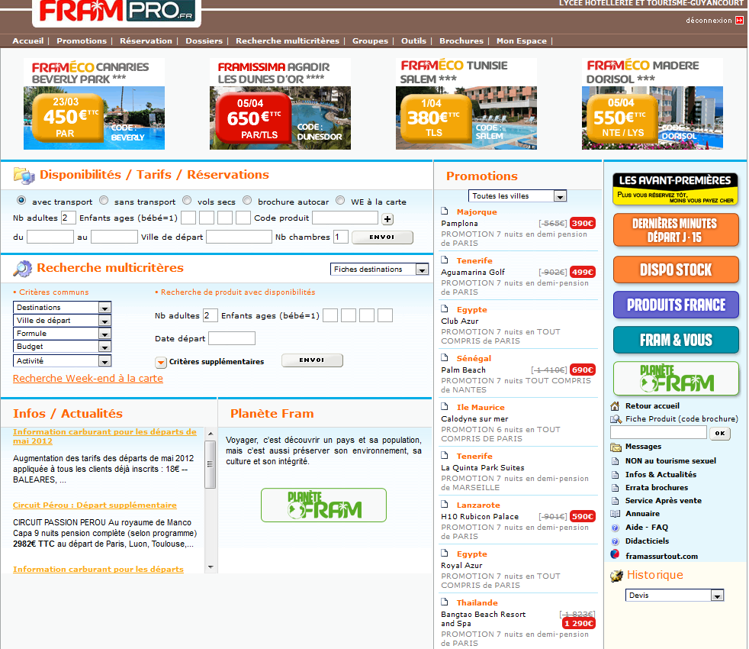
Exemples de production 1ère année
« information et tourismatique »

Slide 14
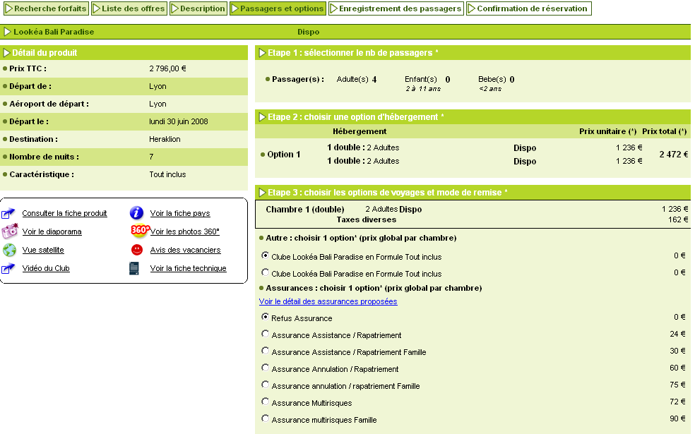
Passagers et options
Choix des options par chambre
les options sont pré cochées par défaut

Slide 15
Exemples de production 1ère année
« information et tourismatique »

Slide 16
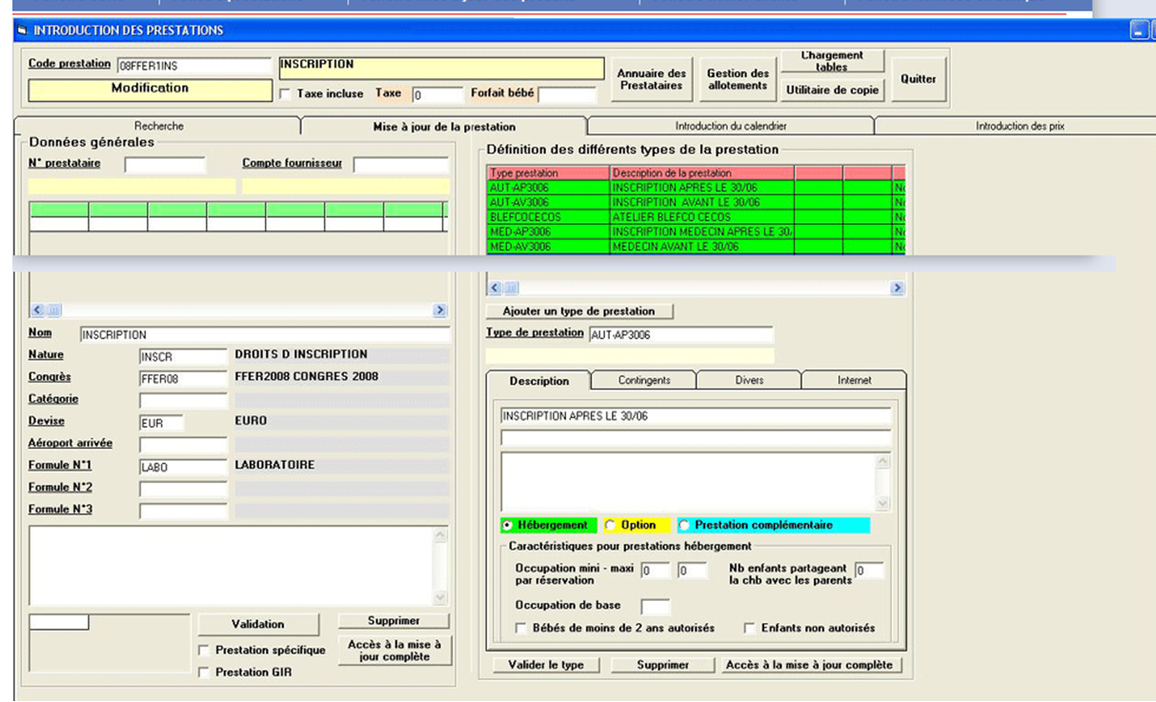
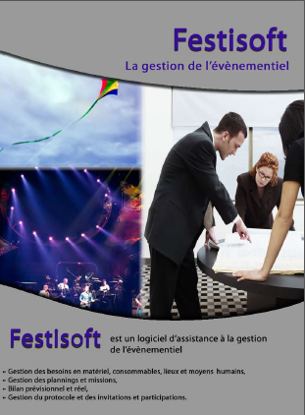
Exemples de production 1ère année
« information et tourismatique »

Slide 17
Approfondissement (en 2nde année)
Organisation de l’enseignement :
Les grandes lignes des possibilités d’approfondissement sont évoquées mais sans constituer un parcours imposé.
C’est le milieu professionnel avec lequel le candidat travaille et son parcours de professionnalisation qui guide le choix de l’approfondissement.
En particulier, il n’y a pas de GDS imposé : les principes de fonctionnement peuvent être appréhendés sur toute plateforme professionnelle (Amadeus, Galileo, Sabre, Worldspan…).
Le passeport de professionnalisation du candidat apporte le témoignage du travail réalisé.

Slide 18
Dominante « Information et multimédia »
« information et multimédia »
1
Les outils de bureautique classiques
2
Les outils de communication : messagerie, navigateur, moteurs de recherche, outils nomades
3
Les logiciels de service réseau
4
Les sites Web
5
PAO, PREAO, montage vidéo

Slide 19
« information et multimédia »
1 Les outils bureautiques et de communication
Traitement de textes ,Tableur / grapheur,
Les fonctions avancées sont utilisées en fonction des projets. Les usages devraient se rencontrer sur diverses activités et permettre de constituer des groupes.
2 Les outils de communication
Messagerie, navigateurs, outils de recherche (métamoteurs = Un métamoteur est un outil interrogeant plusieurs moteurs simultanément. . Il retourne les résultats de chacun d'eux. Les meilleurs métamoteurs trient ces résultats et les catégorisent.
Ex : http://clusty.com/
http://polymeta.com/
3 Les outils de géolocalisation : assistance au montage de produit
Outil et logiciel de création d’itinéraire disponible sur le web GPS

Slide 20
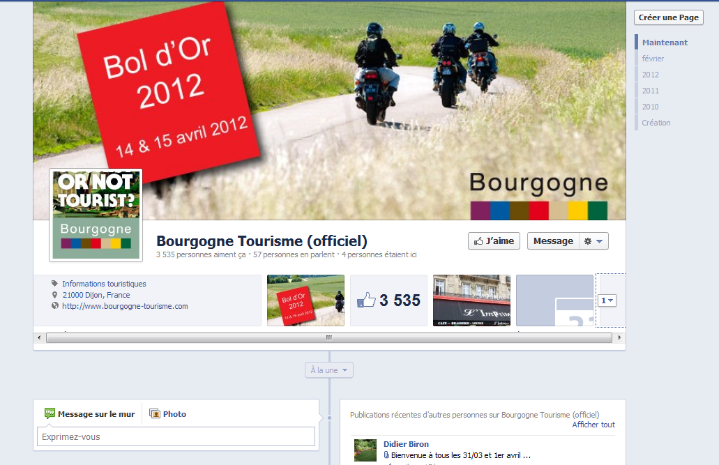
« information et multimédia »
Quelques exemples :
1 Les logiciels de réseaux : Facebook
Traitement de textes ,Tableur / grapheur,
Les fonctions avancées sont utilisées en fonction des projets. Les usages devraient se rencontrer sur diverses activités et permettre de constituer des groupes.
2 Les outils de communication
Messagerie, navigateurs, outils de recherche (métamoteurs = Un métamoteur est un outil interrogeant plusieurs moteurs simultanément. . Il retourne les résultats de chacun d'eux. Les meilleurs métamoteurs trient ces résultats et les catégorisent.
Ex : http://clusty.com/
http://polymeta.com/

Slide 21
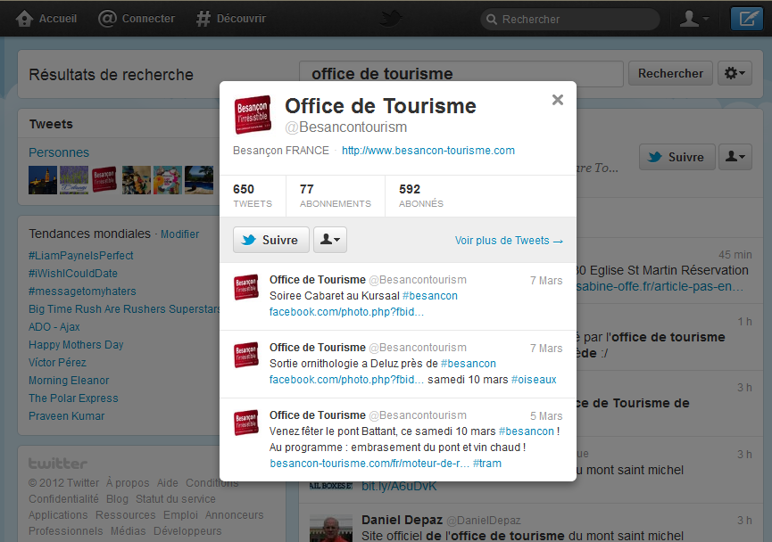
« information et multimédia »
2 Les logiciels de réseaux : twitter
Traitement de textes ,Tableur / grapheur,
Les fonctions avancées sont utilisées en fonction des projets. Les usages devraient se rencontrer sur diverses activités et permettre de constituer des groupes.
2 Les outils de communication
Messagerie, navigateurs, outils de recherche (métamoteurs = Un métamoteur est un outil interrogeant plusieurs moteurs simultanément. . Il retourne les résultats de chacun d'eux. Les meilleurs métamoteurs trient ces résultats et les catégorisent.
Ex : http://clusty.com/
http://polymeta.com/

Slide 22
3 exemples de productions en GIT
« information et multimédia »
certains travaux peuvent être réalisés en co-animation dans les ateliers de professionnalisation
Production Devis et facture pro forma à l’aide d’un tableur
Production mailing commercial
Production d’une brochure, conception produit avec mise en ligne
Production d’une fiche destination
Production PREAO : présentation d’une destination lors d’un salon de tourisme
Production d’une communication commercial accessible sur Smartphones

Slide 23
« information et tourismatique »
1
Les prestations aériennes
Les prestations ferroviaires
3
Les prestations hôtelières
4
L’après-vente de la prestation
2

Slide 24
Dominante « Information et tourismatique »
« information et tourismatique »
Fondé sur l’utilisation des GDS .
Les situations professionnelles, simulées en classe et réelles en stage ou en alternance, devront permettre d’aborder les prestations multimodales : air + hôtel, rail + hôtel…
Remarques :
En fonction de l’équipement et de la stratégie de l’établissement de formation, des possibilités de stage et d’insertion des étudiants, des compétences de l’équipe pédagogique, il est envisageable d’élargir cette approche aux prestations de location de véhicules, aux prestations de croisière maritime ou de ferry, voire à la réservation et à l’émission de billets pour les spectacles ou manifestations d’envergure ou au contrat d’assurance associé à la prestation touristique.

Slide 25
Exemples
« information et tourismatique »
2ème année :
AMADEUS
- dossier air + hôtel
- dossier rail + location de voiture
- dossier air + rail
- rail international
prestations d’assurance
ferry
croisière maritime…

Slide 26
Les outils d’accompagnement
Cette rubrique a pour objectif d’accompagner des enseignants dans la mise en œuvre de pratiques TICE innovantes en classe. http://eduscol.education.fr/ecogest/usages
Le site national : http://tourisme.ac-dijon.fr/
Informations : lettre et dépôt sur le site
Espace d’échange
un forum
A consulter régulièrement !
Un sujet zéro

